Slide 1
INSTRUCTIVO INSCRIPCIÓN SEMILLERO DE INVESTIGACIÓN

Slide 2
INSTRUCTIVO INSCRIPCIÓN SEMILLERO DE INVESTIGACIÓN
Ingrese al micrositio de investigación y seleccione la opción de los discos
Realice el ingreso al micrositio con su usuario y contraseña institucional

Slide 3
INSTRUCTIVO INSCRIPCIÓN SEMILLERO DE INVESTIGACIÓN
Ingrese a Grupos y semilleros y a Convocatorias ofertadas.

Slide 4
INSTRUCTIVO INSCRIPCIÓN SEMILLERO DE INVESTIGACIÓN
Ubique el Semillero FORJANDO CAMINOS y de clic en la Fecha de Inicio

Slide 5
INSTRUCTIVO INSCRIPCIÓN SEMILLERO DE INVESTIGACIÓN
Realice la inscripción y Descargue el Pdf.

Slide 6
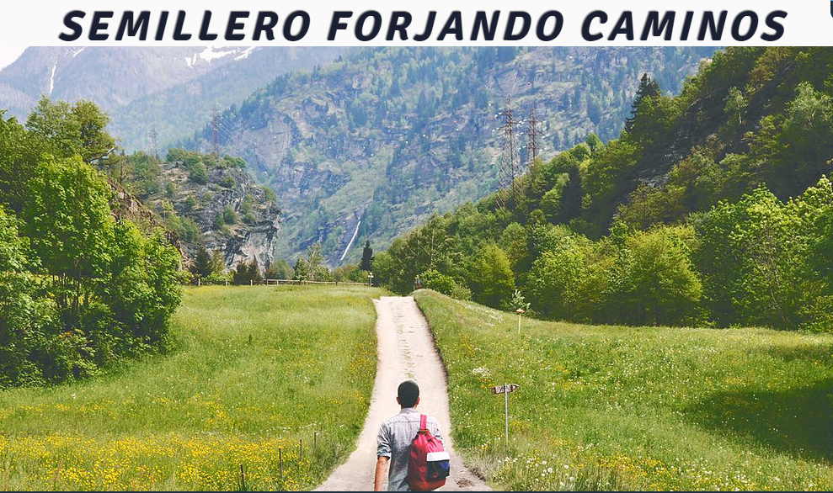
INSTRUCTIVO INSCRIPCIÓN SEMILLERO DE INVESTIGACIÓN
Te invitamos conocer nuestra página web
https://forjandocaminos8.wixsite.com/investigacion

Slide 7
INSTRUCTIVO INSCRIPCIÓN SEMILLERO DE INVESTIGACIÓN
Te invitamos conocer nuestra página web
https://forjandocaminos8.wixsite.com/investigacion
Ven, forma parte de nuestro maravilloso grupo de trabajo y se participe al sentirte comprometido con las problemáticas y necesidades reales de las poblaciones vulnerables y ser artífice de colaborar con el cambio y la calidad de vida de estas personas.

